Slide 1


Sağlık Hizmetleri Yönetimi Sağlık Hizmetlerinin Sınıflandırılması
;
Öğr. Gör. Şeyda ÇAVMAK
seydacavmak@cag.edu.tr

Slide 2
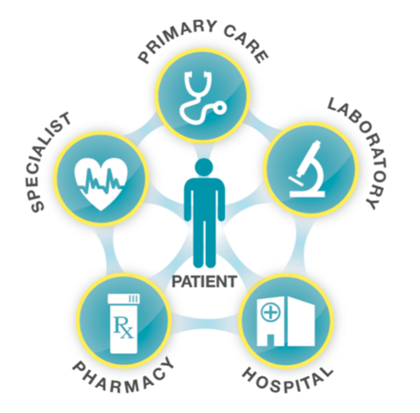
Sağlık Hizmetlerinin Sınıflandırılması
Koruyucu Sağlık Hizmetleri
Tedavi Edici Sağlık Hizmetleri
Rehabilite Edici Sağlık Hizmetleri
Sağlığın Geliştirilmesi Hizmetleri

Slide 3
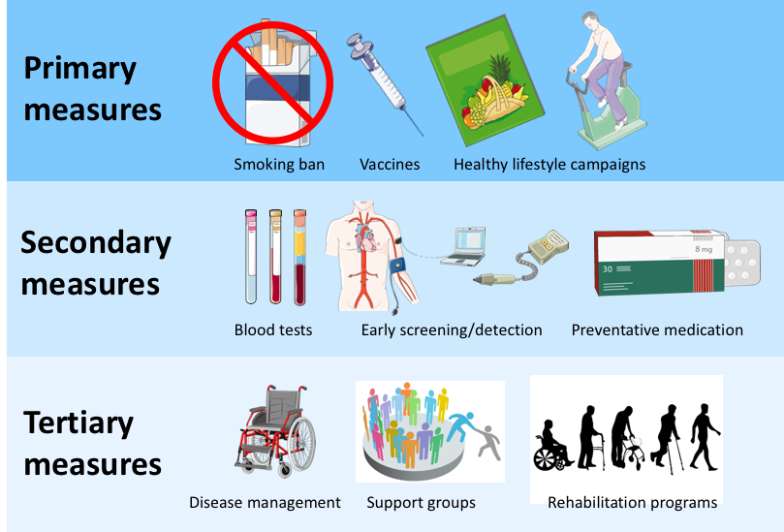
Koruyucu Sağlık Hizmetleri
https://medium.com/@Neuronytics/preventative-healthcare-has-the-potential-to-improve-global-wellness-but-how-does-it-work-1deb1cf26002

Slide 4
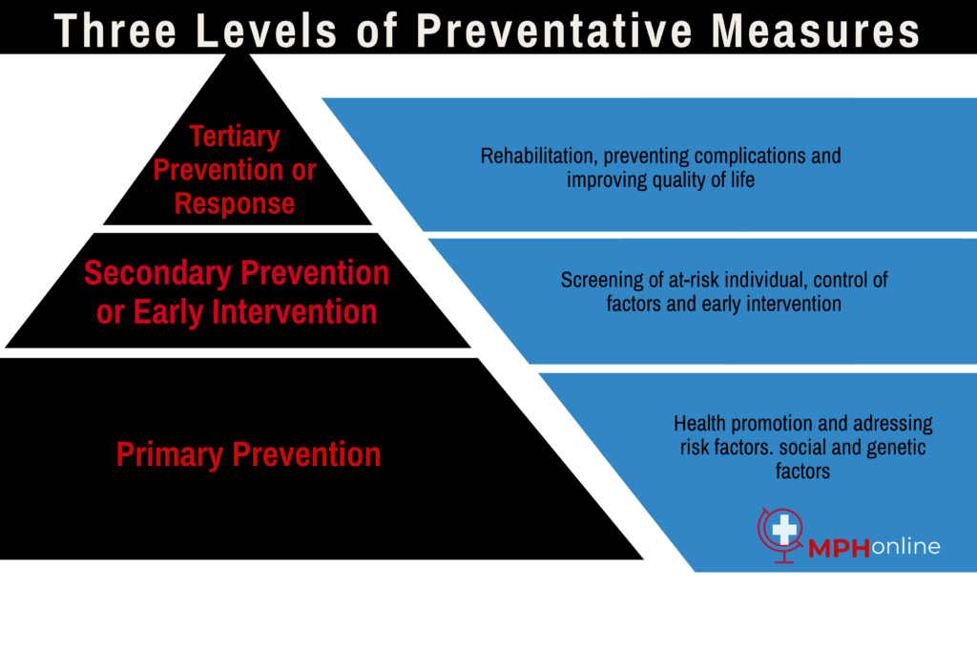
Koruyucu Sağlık Hizmetleri
Üçüncül Koruma
İkincil Koruma
Birincil Koruma

Slide 5
İyileşme
Süreç
İyilik Hali
Hastalık
Engellilik
Ölüm
Girişim
Birincil Önleme/Koruma
Koruyucu Hizmet
Sağlığı Geliştirme
İkincil Önleme/Koruma
Klinik Bakım
Üçüncül Önleme/Koruma
Rehabilitasyon
Bakım Hizmetleri

Slide 6
I. BÖLÜM: SAĞLIK HİZMETLERİ
Koruyucu Sağlık Hizmetleri
Koruyucu sağlık hizmetleri genel olarak sağlığın korunması amacıyla bireylere ve çevreye yönelik olarak sağlığı tehdit eden durumların ortadan kaldırılması çabalarını ifade etmektedir. Çevrede sağlığa olumsuz etki edebilecek faktörlerin azaltılması/yok edilmesi ve bireylerin sağlıklı bir yaşam sürmeleri için sağlıklarının korunması, sağlıklı davranışlar geliştirmelerinin sağlanması gibi faaliyetlerdir.
Kısaca toplumu hastalık kaynaklarından uzak tutmayı hedefleyen, hastalıkların engellenmesi ve mevcut sağlıklı durumun korunması amacıyla sunulan hizmetlerin bütünüdür.

Slide 7
I. BÖLÜM: SAĞLIK HİZMETLERİ
Koruyucu Sağlık Hizmetleri
Çevreye Yönelik Koruyucu Sağlık Hizmetleri
Çevrede bulunan ve sağlığı olumsuz etkileme ihtimali olan biyolojik, fiziksel, kimyasal ve sosyal etkenleri yok ederek veya kişileri etkilemesini önleyerek çevreyi olumlu hale getirme çabalarının tümüdür. Burada yer alan çabalar özetle aşağıdaki gibidir;
-Vektörlerle (haşerelerle) mücadele
-Hava kirliliğinin önlenmesi
-Radyasyonla mücadele
-Gürültü ile mücadele
Gıda kontrolü ve gıda güvenliği
-Yeterli ve temiz su temini
-Atıkların zararsız hale getirilmesi
-Konut sağlığı
Görüldüğü gibi çevreye yönelik sağlık hizmetleri sağlık sektöründen daha çok diğer sektör ve meslek gruplarının yönetimi altındaki sağlık hizmetleridir.

Slide 8
I. BÖLÜM: SAĞLIK HİZMETLERİ
Koruyucu Sağlık Hizmetleri
İnsana Yönelik Koruyucu Sağlık Hizmetleri
Kişileri, dolayısıyla toplumu hastalık etkenlerine karşı dirençli ve güçlü kılmayı, hastalanmaları halinde ise erken dönemde tanı konularak, uygun tedavi ile hasarsız veya en az hasarla iyileşmelerini sağlayan hizmetler bu grup altında toplanır.
Koruyucu sağlık hizmetleri bireye ve topluma yönelik olarak sunulmaktadır. Ülkemizde en güzel örnekleri aile hekimlerinin bireye yönelik koruyucu sağlık hizmetleri ile toplum sağlığı merkezlerinin topluma yönelik sağlık hizmetleri olarak karşımıza çıkmaktadır.

Slide 9
I. BÖLÜM: SAĞLIK HİZMETLERİ
Koruyucu Sağlık Hizmetleri
İnsana Yönelik Koruyucu Sağlık Hizmetleri
Bu kapsamda değerlendirilebilecek çabalar aşağıdaki gibidir;
-Sağlık eğitimi
-Kişisel hijyen
-Zararlı alışkanlıklarla mücadele
-Sağlıklı yaşam biçimi davranışları
-Koruyucu ruh sağlığı hizmetleri
-Erken tanı ve uygun tedavi
-Aşılama
-Aile planlaması
-Anne ve çocuk sağlığı
-İlaç ve tıbbi cihaza erişim
-Sağlıklı beslenme

Slide 10
Tedavi Edici Sağlık Hizmetleri
Sağlık bozukluklarının neden olduğu sağlık durumunu veya engelliliği iyileştirmek ve hastalık etkenlerini ortadan kaldırmak için sağlanan sağlık hizmetidir.
Tedavi edici sağlık hizmetleri; sağlık durumunda bir şekilde bozukluk yaşayanların rahatsızlıklarının tanı ve tedavi süreci ile birlikte, vücutta meydana gelen hasarların azaltılması ve mümkünse muhtemel ölümlerin önlenmesi için tıbbi yöntem ve teknolojilerle bu yöntem ve teknolojileri kullanmaya yetkili olan tıp meslek mensuplarınca uygulanan hizmetleri, muayene, teşhis ve tedavi süreçlerini kapsamaktadır.

Slide 11
Rehabilite Edici Sağlık Hizmetleri
Hastalık, sakatlık, yaralanma gibi sebeplerle sağlık durumu bozulmuş olan bireylerin yitirmiş oldukları bedensel veya zihinsel kabiliyetlerinin yeniden kazandırılmasına yönelik olarak sunulan, aynı zamana bireylerin yaşamlarını bağımsız olarak sürdürebilmelerine veya başkalarına bağımlılıklarının azalmasına olanak sağlamaya yönelik sağlık hizmetleridir.

Slide 12
Rehabilite Edici Sağlık Hizmetleri
Bedensel olarak kalıcı bozukluk ve sakatlıkların düzeltilmesi, yaşam kalitesinin artırılması amacıyla verilen hizmetler «tıbbi rehabilitasyon» dur.
Yine bedensel veya ruhsal olarak kalıcı bozuklukların varlığında kişilerin günlük hayata aktif olarak katılmaları, başkalarına bağımlı olmadan yaşayabilmeleri amacıyla yapılan; işe uyum sağlama, yeni iş bulma ya da öğretme çalışmalarını kapsamaktadır.

Slide 13
Sağlığın Geliştirilmesi Hizmetleri
Sağlığın teşviki ve geliştirilmesi; insanların kendi sağlıkları üzerindeki kontrollerini artırmalarını ve sağlıklarını geliştirmelerini sağlama sürecidir. Sağlığın geliştirilmesi hizmetleri sağlıklı kişilerin sağlık durumlarını daha üst düzeye yükseltmek için sağlanan hizmetlerdir. Burada temel sorumluluk bireylerdedir. Sağlığın geliştirilmesi, bedensel ve zihinsel sağlık durumu, yaşam kalitesi ve yaşam süresinin yükseltilmesini amaçlamaktadır.

Slide 14
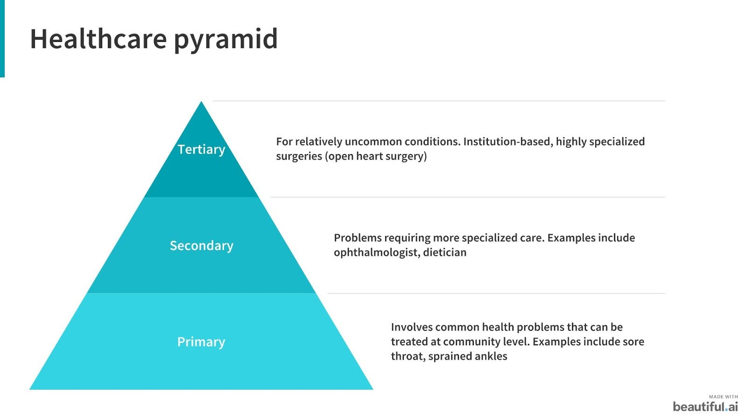
Sağlık Hizmeti Düzeyleri
Üçüncü basamak
İkinci basamak
Birinci basamak
https://crosstalkingvc.substack.com/p/transforming-indias-primary-healthcare

Slide 15
Sağlık Hizmeti Düzeyleri
Birinci basamak sağlık hizmetleri; sağlığın teşviki ve geliştirilmesi, koruyucu sağlık hizmetleri ve teşhis, tedavi ve rehabilitasyon hizmetlerinin bir arada verildiği, bireylerin hizmete kolayca ulaşabildikleri, düşük maliyetle etkin ve yaygın sağlık hizmeti sunumudur.
Birinci basamak uygun maliyetli ve erişilebilir bakım imkanı sunarak hastaların doğru ortamda en iyi şekilde hizmet almalarını sağlayarak, gereksiz şekilde hastaneye yatma sayılarını azaltarak ve hastalar için bakım koordinasyonu sağlayarak genel sağlık sisteminin performansını artırma konusunda katkı verebilmektedir.

Slide 16
Sağlık Hizmeti Düzeyleri
İkinci basamak sağlık hizmetleri; uzman tıp ve sağlık personelinin yer aldığı, değişik büyüklüklerdeki hastaneler tarafından verilen tedavi amaçlı hizmetleri içermektedir. Birinci basamak sağlık hizmetleri aracılığı ile tedavi edilemeyen hastalıkların tedavisi ikinci basamak sağlık kurumlarında gerçekleştirilmektedir.

Slide 17
Sağlık Hizmeti Düzeyleri
Üçüncü basamak sağlık hizmetleri; burada da tedavi amacı ön plandadır. Üçüncü basamak sağlık hizmetleri bölge hastaneleri veya eğitim ve araştırma hastaneleri tarafından sunulan hizmetleri içermektedir. Üçüncü basamak sağlık hizmetleri veren sağlık kurumları, birinci ve ikinci basamak sağlık kurumlarında verilmesi mümkün olmayan, yoğun bilgi ve teknolojik olanaklar gerektiren karmaşık ve ağır vakalara yönelik hizmetler sağlamaktadır. Eğitim ve araştırma hastaneleri örnek verilebilir.

Slide 18
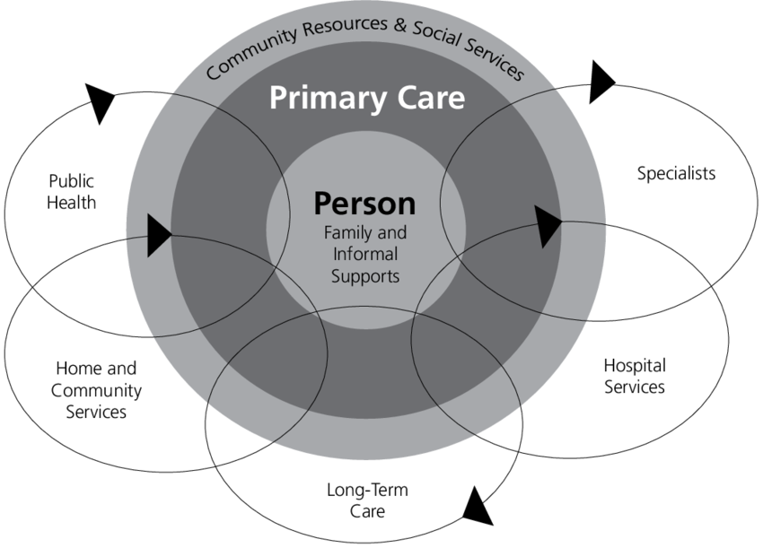
Entegre Sağlık Hizmetleri

Slide 19
Entegre Sağlık Hizmetleri
Son dönemde «bütünleşik bakım» gündemdedir. Bütünleşik sağlık olarak da ifade edilen bu modelde tüm bakım süresi boyunca hizmet sağlayıcıların hizmetlerinin birbiri ile bağlantılı veya eşgüdüm halinde olmasını sağlayarak dağınık bakım modelinin oluşturduğu sorunların üstesinden gelmeyi ve bakım sonuçlarını iyileştirmeyi amaçlamaktadır.
Bütünleşik sağlık hizmetleri birbirinden ayrı konularda uzmanlığı olan ve ayrı sağlık sorunları için bağımsız olarak mücadele eden parçalardan oluşan bir yapıdan ziyade sağlık sorunlarının tamamını bütüncül bir bakış açısıyla ele alan ve yöneten bir sistem olarak ön plana çıkmaktadır.

Slide 20
Kaynaklar
Atasever, M. (2021) Sağlık Kurumları İşletmeciliği ve Hastane Yönetimi. Akademisyen Yayınevi.
Kates, N., Hutchison, B., O’Brien, P., Fraser, B., Wheeler, S., & Chapman, C. (2012). Framework for advancing improvement in primary care. Healthcare papers, 12(2), 8-21.
https://crosstalkingvc.substack.com/p/transforming-indias-primary-healthcare
https://medium.com/@Neuronytics/preventative-healthcare-has-the-potential-to-improve-global-wellness-but-how-does-it-work-1deb1cf26002

